Slide 1
Environment for Windows (참고 자료)
Intelligent software Lab.
전재원

Slide 2
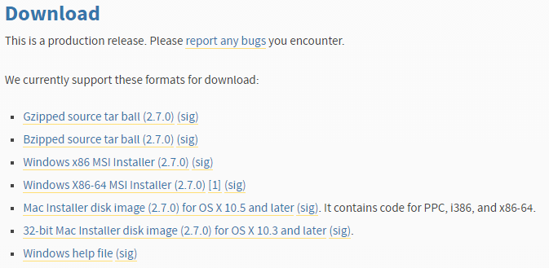
Python 2.7 설치
https://www.python.org/download/releases/2.7/
C:\python27\ 폴더로 설치

Slide 3
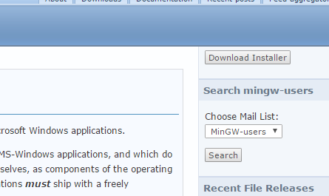
MinGW 설치
http://www.mingw.org/

Slide 4
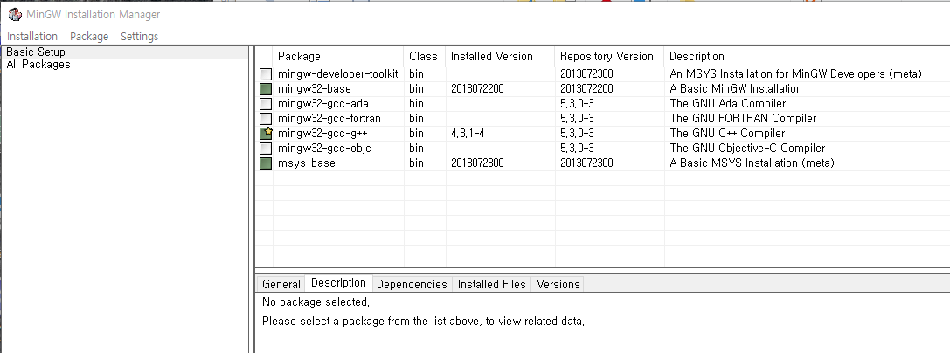
MinGW 설치
Continue 계속 누르기
(설치 경로 기억, or 쉬운 곳에 설치)
이 창이 나오면 멈춤

Slide 5
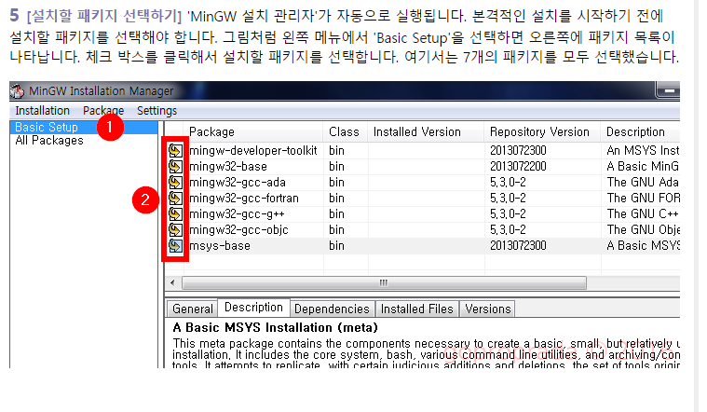
MinGW 설치

Slide 6
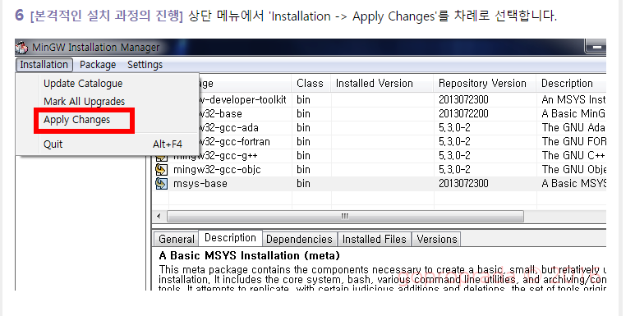
MinGW 설치

Slide 7
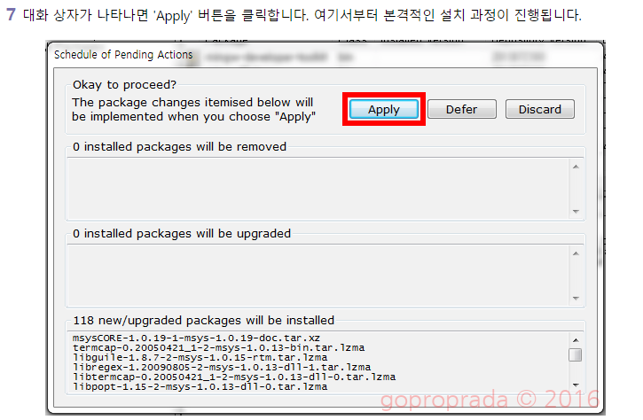
MinGW 설치

Slide 8
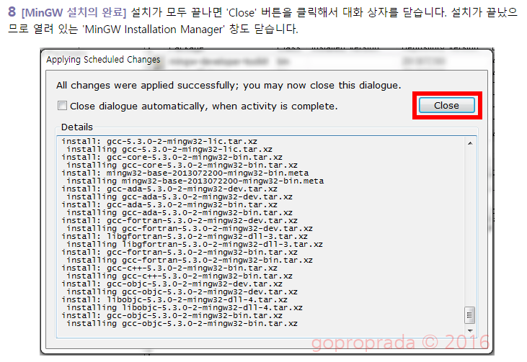
MinGW 설치

Slide 9
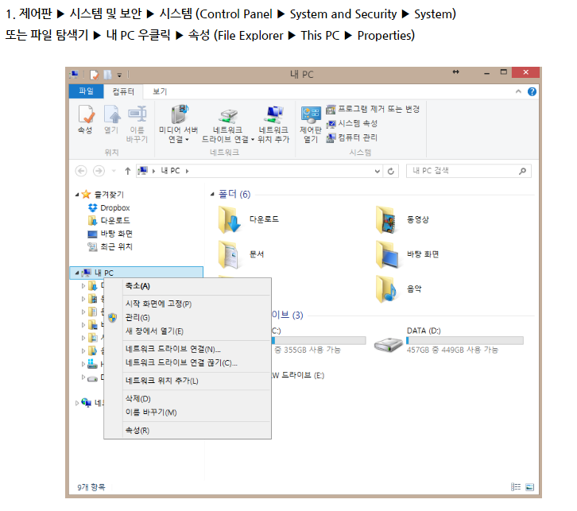
환경변수설정

Slide 10
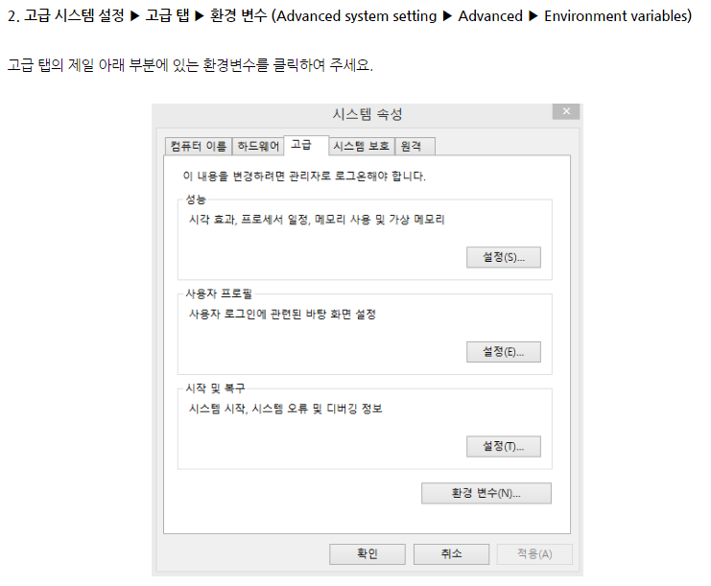
환경변수설정

Slide 11
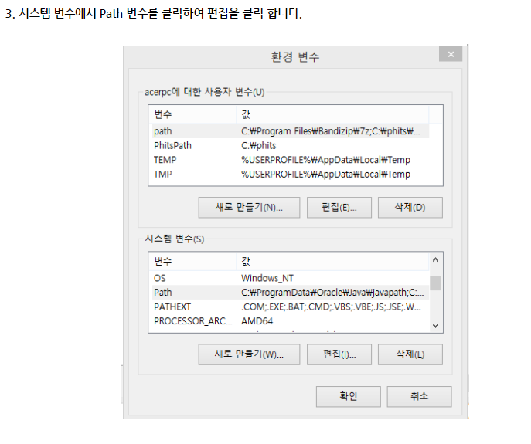
환경변수설정

Slide 12
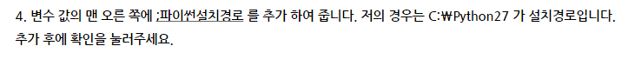
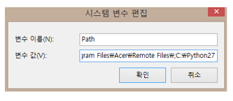
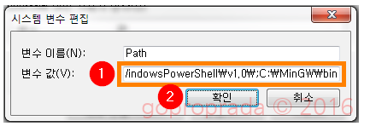
환경변수설정
Python과 mingw 디렉토리 둘 다 추가
(;)세미콜론으로 디렉토리 구분
;c:\python27;c:\mingw\bin

Slide 13
Python 테스트
폴더 하나 만들어서 test.py 생성
print(“hellow, world!”) 작성
왼쪽 shift를 누른 채 우클릭 후 여기서 명령창 열기 클릭
python test.py 작성 후 엔터

Slide 14
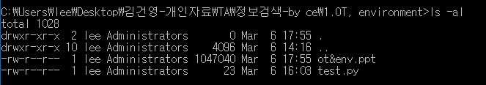
MinGw 테스트
아까 열어둔 CMD 창에서 ls 실행
파일 리스트가 열리면 제대로 설치된 것
만약 Cygwin’s heap 문제가 뜰 경우 조교 홈페이지에 Cygwin’s heap 문제 해결 링크 참조
*.sh 파일(쉘 스크립트)을 쓰려면 아래 링크 참조
http://stackoverflow.com/questions/10671667/how-do-i-run-mingw-with-a-script

